Slide 1
QUIZZ XL PERF 2.7
Rappels
les bonnes réponses sont soulignées ou encadrées

Slide 2
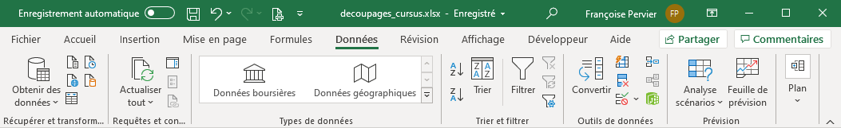
Thématique : Consolider
Q2.7.1 : à quoi correspond la zone encadrée ? 1/5
Notes:
Le bouton et petit dans ce contexte, je vous l’accorde. Il est en haut à droite du groupe Outils de données.

Slide 3
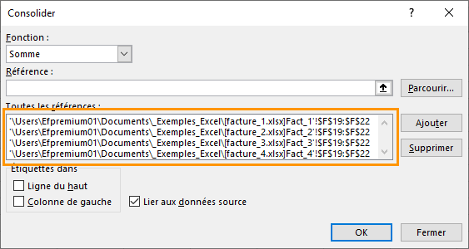
Thématique : Consolider
Q2.7.2 : à quoi correspond la zone encadrée ? 2/5
À la liste des feuilles disponibles dans le classeur qui va recevoir la consolidation
À la liste des classeurs ouverts
À la liste des classeurs disponibles dans le même dossier que le classeur qui va recevoir la consolidation
À la liste des plages de données venant de divers classeurs qui sera prise en compte pour la consolidation
Notes:
Le champ Toutes les références affiche les cellules déjà sélectionnées pour la consolidation. Ces cellules viennent de classeurs, feuilles externes au classeur.

Slide 4
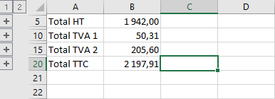
Thématique : Consolider
Q2.7.3 : Les plus à gauche de chaque ligne proviennent : 3/5
D’une option d’affichage
Du fait que l’on ait consolidé avec une fonction somme
Que l’on ait lié la consolidation aux données source
Du fait que ce sont des totaux
Notes:
Lors de la consolidation on a coché lier aux données source et ces bouton + permettent de voir le détail de l’origine des valeurs affichées.

Slide 5
Thématique : Consolider
Q2.7.4 : Consolider par position permet de : 4/5
De choisir la destination de l’opération dans la fenêtre de construction de la consolidation
De regrouper les données pour les valeurs identiques de la première colonne des plages consolidées
D’obtenir les résultats de la consolidation sur plusieurs feuilles
De regrouper les données des colonnes source
Notes:
Si l’on coche Colonne à gauche, cela permet de consolider par position et donc de regrouper les résultats pour les données de redondantes dans la première colonne.

Slide 6
Thématique : Consolider
Q2.7.5 : Lorsque l’on consolide des colonnes qui contiennent du texte, Excel : 5/5
Les concatène
Produit une colonne vide
Affiche une colonne d’erreur #VALEUR
Affiche une erreur #DIV/0
Notes:
Excel n’additionne pas le texte dans ce contexte, il l’ignore.

